Slide 1
2.3 en 2.4 Kruiselingse- en inkomenselasticiteit
Waar hangt de vraag naar goederen van af?
1. Het inkomen
2. De prijs
3. De prijs van concurrenten
4. Het aantal consumenten
5. De mode
1. In welke mate reageert de vraag naar deze goederen op deze factoren?
2. Reageren alle goederen in gelijke mate op deze factoren?
Het antwoord op vraag 1 berekenen we met het begrip elasticiteit.
Het antwoord op vraag 2 is Nee

Slide 2
2.3 en 2.4 Kruiselingse- en inkomenselasticiteit
Elasticiteiten
Prijselasticiteit
Kruiselingse prijselasticiteit
Inkomens elasticiteit
Verband tussen de prijs van A en de vraag naar A
Verband tussen de prijs van A en de vraag naar B
Verband tussen het inkomen en de gevraagde hoeveelheid

Slide 3
2.3 en 2.4 Kruiselingse- en inkomenselasticiteit
Kruiselingse prijselasticiteit
× E =
%Δ oorzaak
%Δ gevolg
Voorbeeld
Wanneer Philips de prijzen van haar TV-toestellen met 20 procent verhoogt, ziet Sony haar verkoopcijfers van TV’s met 30 toenemen.
× E =
%Δ vraag Sony
%Δ prijs Philips
+ 1,5
+20%
×
=
+30%

Slide 4
2.3 en 2.4 Kruiselingse- en inkomenselasticiteit
Qp = 0,5Ps + 20
Waarbij
Qp = vraag Philips TV-toestellen
Ps = prijs van Sony TV-toestellen (in euro)
Hoe hoog is de kruisprijselasticiteit van de vraag naar Philips-toestellen bij een prijs van € 380 van de Sonytoestellen
Bij Ps = 380 → Qp = 210 (vertrekpunt)
Bij Ps = 400 → Qp = 220
EKV = %dQp / %dPs = 4,76% / 5,26% = 0,9
EKV = RC(ps) x Ps/Qp = 0,5 x 380 / 210 = 190/210 = 0,9
Als EKV > 0 → substitutiegoederen

Slide 5
Kruiselingse elasticiteit
2.3 en 2.4 Kruiselingse- en inkomenselasticteit
EKV = ^{%∆Q1} / _{% ∆P2}
EKV = ^{∆Q1}/ _{∆P2} x ^{P2}/_{Q1}
EKV > 0 → substitutiegoederen
EKV < 0 → complementaire goederen
P1 = € 20 en P2 = € 16
Q1 = -5x20 + 3x16 + 152 = 100
Q2 = -5x16 + 4x20 + 200 = 200
EPV1 = ∆Q1/ ∆P1 x P1/Q1 = -5 x 20/100 = -1
EPV2 = ∆Q2/ ∆P2 x P2/Q2 = -5 x 16/200 = -0,4
EKV1 = ∆Q1/ ∆P2 x P2/Q1 = 3 x 16/100 = 0,48
EKV2 = ∆Q2/ ∆P1 x P1/Q2 = 4 x 20/200 = 0,4

Slide 6
2.4 Inkomenselasticiteit
Inkomenselasticiteit
× E_{iv} =
%Δ inkomen
%Δ vraag
Q_{v} = 0,25Y – 2
6
Bereken de inkomens-elasticiteit in dit geval.
Luxe goed (EIV >1)
5
Uitgaven
× E_{iv} =
4
%Δ inkomen
%Δ vraag
2
3
50%
×
=
+100%
16 → 24
2 → 4
2
Vertrekpunt
1
%dQ
1. EIV = ----- = ^{100%}/_{50%} = 2
1. EPV = dQ / dI x Io /
%dY
2. EIV = rc x ^{Y}/_{Q} → EIV = 0,25 X ¹⁶/₂ = 2
8
16
24
32
Waarbij rc = hellingshoek vraagfunctie en
I/Q de waarden van het vertrekpunt
Y (x € 1.000)

Slide 7
2.4 Inkomenselasticiteit
Inkomen en vraag
Inkomens-vraagfunctie
Functie (wiskundig) die het verband weergeeft tussen de vraag naar goederen en het (besteedbaar) inkomen van de consument:
Qv = aY + b voorbeeld Qv = 0,05Y + 200
Engelcurve
Lijn die het verband weergeeft tussen de gevraagde hoeveelheid van een goed en het inkomen van de consument (inkomensvraaglijn)
Uitgaven (Qv)
A
A = noodzakelijk goed: a > 0 en b > 0
B = Luxe goed: a > 0 en b < 0
C = inferieurgoed: a < 0
B
C
D = drempelinkomen → berekenen door Qv = 0 te stellen
D
Inkomen

Slide 8
2.4 Inkomenselasticiteit
Noodzakelijke goederen 1.De vraag naar noodzakelijke goederen (kleding, voedsel, onderdak) is deels afhankelijk van het inkomen en deels onafhankelijk van het inkomen. Zelfs als er geen inkomen is (Y = 0) is er vraag naar deze primaire levensbehoeften.
2. De uitgaven stijgen absoluut, maar dalen relatief (in procenten van het inkomen)
Persoon | Maand-inkomen | Uitgaven voeding | Percentage
A | € 2.000 | € 1.000 | (1000/ 2000) x 100% = 50%
B | € 4.000 | € 1.500 | (1500/ 4000) x 100% = 37,5%
C | € 8.000 | € 2.000 | (2000/ 8000) x 100% = 25%

Slide 9
2.4 Inkomenselasticiteit
Inkomensvraagcurven en gemiddelde consumptiequote (GCQ = C/Y)
Noodzakelijk goed
Luxe goed
GCQ stijgt als Y stijgt
GCQ daalt als Y stijgt
Uitgaven
Uitgaven
Inkomen
Inkomen
A
B
C
D
GCQ = grootte van de hoek van de lijn uit de oorsprong

Slide 10
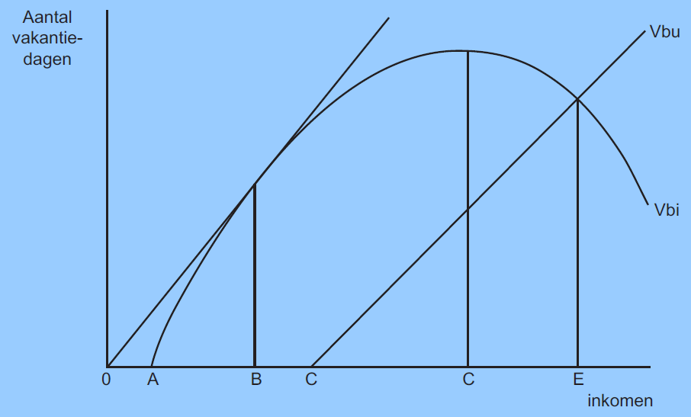
2.4 Inkomenselasticiteit
Luxe
goederen
Noodzakelijke goederen
Inferieure goederen

Slide 11
2.4 Inkomenselasticiteit
Soorten goederen samengevat
Normale goederen
EPV < 0
Goederen waarbij geldt:
prijs A ↑ ⇒ qv A↓ en prijs A ↓ ⇒ qv A↑
Status artikelen
EPV >0
Goederen waarbij geldt:
prijs A ↑ ⇒ qv A↑ en prijs A ↓ ⇒ qv A↓
Substitutie-
Goederen EKV > 0
Goederen die elkaar kunnen vervangen
(bijv.: boter en margarine). Prijs A ↑ ⇒ qv B↑
Complementaire goederen EKV < 0
Goederen die elkaar aanvullen prijs A ↓ ⇒ qv B stijgt
(bijv.: Printers en bijbehorende inktpatronen).
Primaire goederen
0 < EIV < 1
Noodzakelijke goederen, eerste levensbehoeften: voeding, kleding, onderdak.
Luxe goederen
EIV > 1
Niet nodig om te leven, maar maken het leven wel aangenamer.
Inferieure goederen
EIV < 0
Goederen waarvan minder wordt gekocht als het inkomen stijgt: inkomen ↑ ⇒ qv↓ en inkomen ↓ ⇒ qv↑ (bijv.: spek, gehakt, aardappelen).

